Slide 1
Seksualiteit

Slide 2
Inhoudsopgave
Levensfasen
Liefde is ….
Man of vrouw
Menstruatie
Bevruchting en zwangerschap
Veilig vrijen

Slide 3
Levensfasen

Slide 4
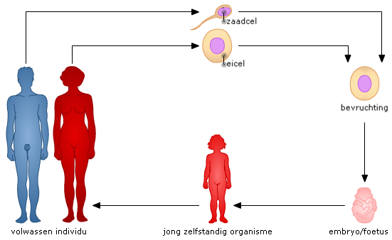
Levenscyclus

Slide 5
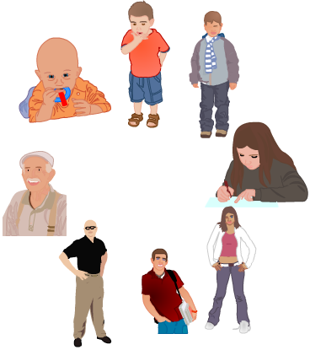
Levensfases
Baby (0-1,5 jaar)
Peuter (1,5-4 jaar)
Kleuter (4-6 jaar)
Schoolkind (6-12 jaar)
Puber (12-16 jaar)
Adolescent (16-21 jaar)
Volwassene (21-65 jaar)
Bejaarde (boven de 65 jaar)

Slide 6
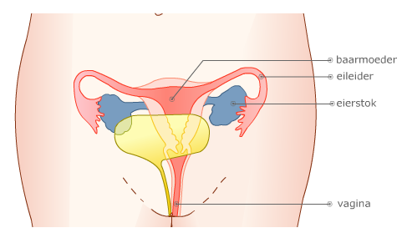
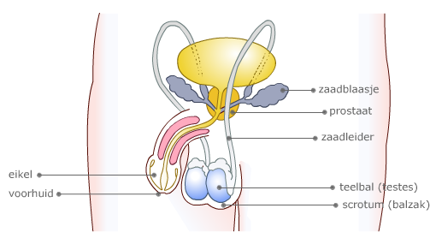
Primaire geslachtskenmerken

Slide 7
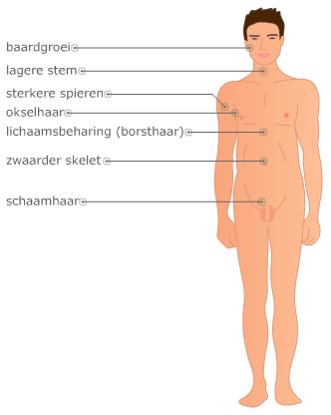
Secundaire geslachtskenmerken

Slide 8
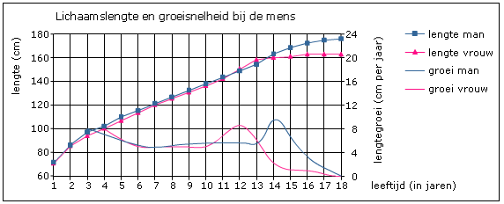
Lichaamslengte - groeisnelheid

Slide 9
Acné

Slide 10
Liefde is

Slide 11
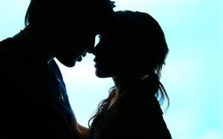
Relaties
Verliefdheid
Vriendschap
Houden van

Slide 12
Stellingen
Verliefd zijn is goede maatjes zijn.
Vriendschap is elkaar aardig vinden.
Verliefd zijn is elkaar te gek vinden.
Verliefd zijn is vlinder in je buik.
Vriendschap is goede maatjes zijn.
Houden van is met elkaar naar bed gaan.
Vriendschap is veel voor elkaar over hebben.
Houden van is elkaar aardig vinden.
Houden van is niet zonder elkaar kunnen.

Slide 13
Hetero / homo / bi

Slide 14
Seksualiteit
Hoe worden de voortplantingscellen van de man genoemd?
Waaruit bestaat sperma?
Wat is een besnijdenis?
Kan een jongen klaarkomen en plassen tegelijkertijd?
Is een jongen altijd seksueel opgewonden als hij een erectie krijgt?
Wat is een ander woord voor ovulatie?
Hoe lang duurt een menstruatiecyclus?
In welk orgaan groeit het embryo?
Hoe kunnen meisjes een orgasme krijgen?
Wat is masturberen?

Slide 15
Man of vrouw

Slide 16
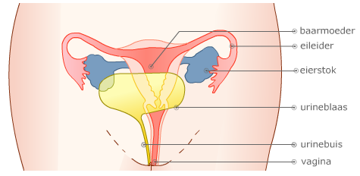
Het vrouwelijk geslachtsorgaan

Slide 17
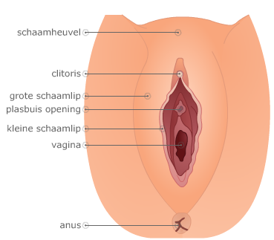
De vagina

Slide 18
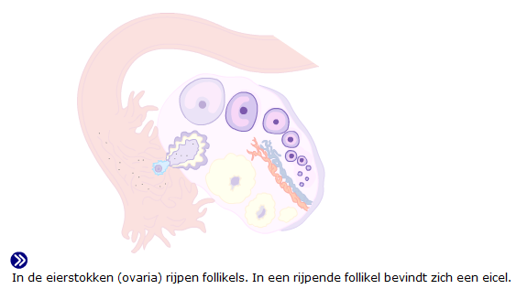
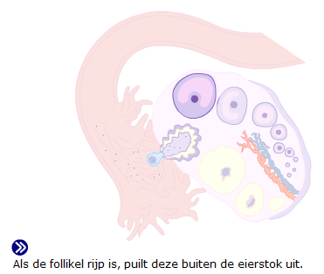
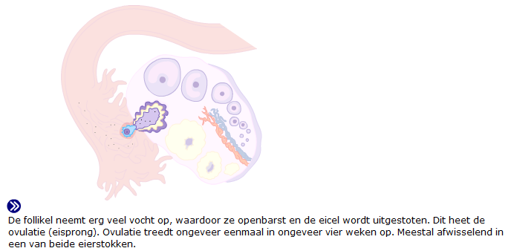
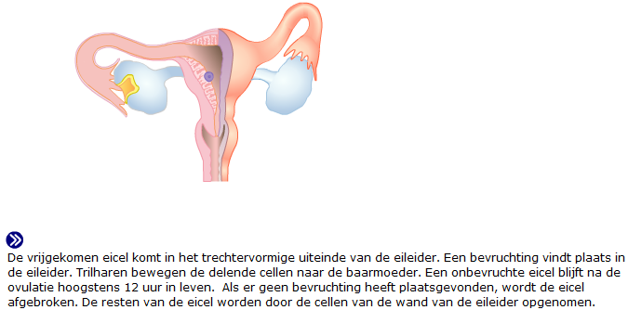
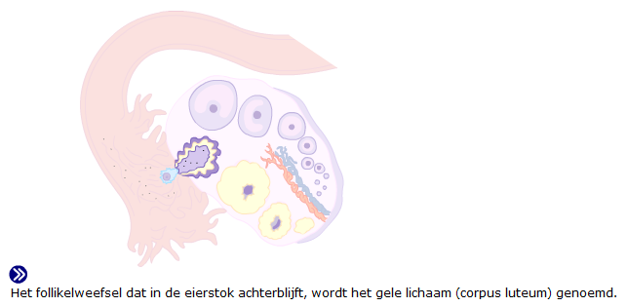
De weg van de eicel

Slide 19
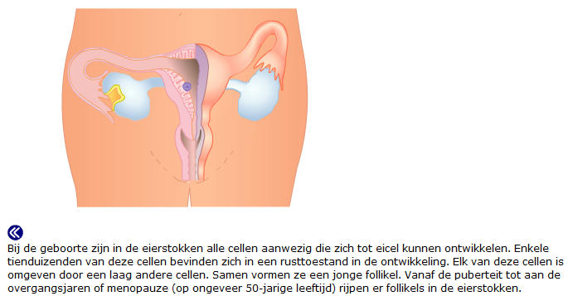
De weg van de eicel

Slide 20
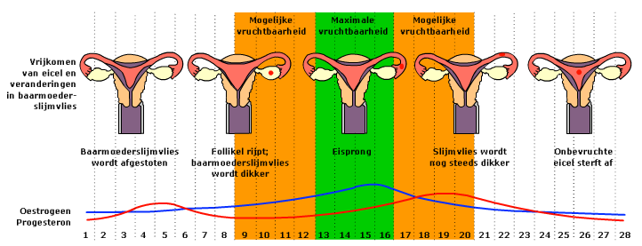
De mestruatiecyclus

Slide 21
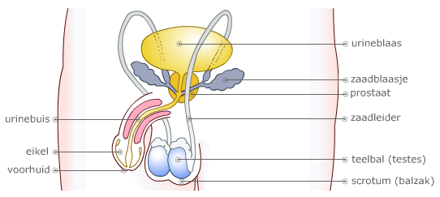
Het mannelijk geslachtsorgaan

Slide 22
De weg van de zaadcellen

Slide 23
Erectie

Slide 24
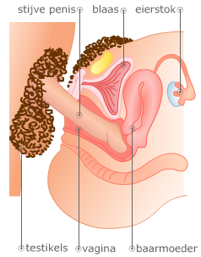
Vrijen

Slide 25
Menstruatie

Slide 26
Eisprong

Slide 27
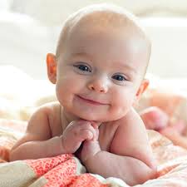
Gevolg bij bevruchting

Slide 28
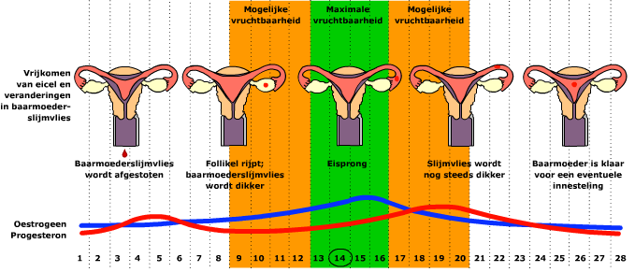
Gevolg bij geen bevruchting

Slide 29
Bevruchting en zwangerschap

Slide 30
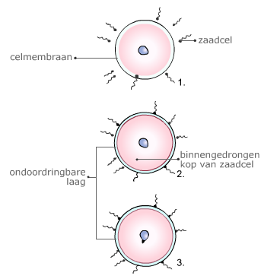
bevruchting
Menstruatie
Onvruchtbaar
Vruchtbaar
Monopauze
Zygote

Slide 31
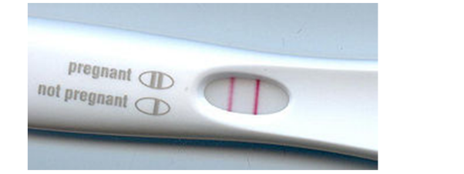
Innesteling
Hormoon HCG
Zwangerschapstest

Slide 32
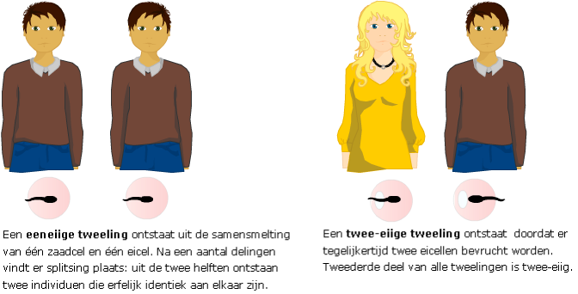
tweelingen
Eeneiige tweeling
Twee-eiige tweeling

Slide 33
Zwanger

Slide 34
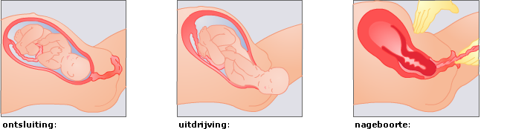
Bevalling

Slide 35
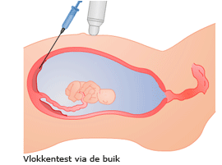
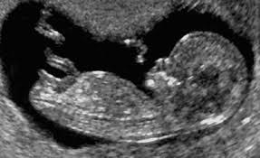
Prenatale diagnostiek
Echoscopie
Vlokkentest
Vruchtwaterpunctie

Slide 36
Veilig vrijen

Slide 37
Onveilige anticonceptie
periodieke onthouding
coïtus interruptus

Slide 38
anticonceptie
Voorbehoedsmiddelen
Met hormonen
Pil
Prikpil
Anticonceptie pleister
Inplanon
Zonder hormonen
Condoom
Vrouwencondoom
Spiraaltje
Nuvaring
Pessarium

Slide 39
Achter af
Morning-afterpil
Overtijdsbehandeling
abortus

Slide 40
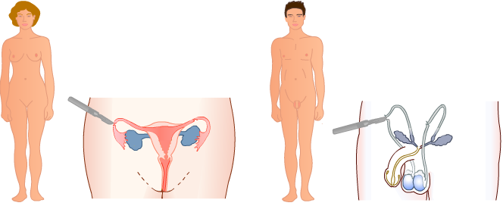
Nooit meer
Steriliseren

